Slide 1
Ushtrime leksion1 - leksioni7

Slide 2
Ushtrimi 1
Zhvillo nje program ne java qe lejon userin te japi dy numra, programi duhet te printoje prodhimin e ketyre dy numrave.
Psh: nr1 = 7 , nr2 = 5
-> 7 x 5 = 35

Slide 3
Ushtrimi 2
Zhvillo nje program ne java qe mer 3 kendet e trekendeshit dhe printon perimetrin e tij.
Psh: a= 2 , b = 2 , c = 4
-> P = a + b + c

Slide 4
Ushtrimi 3
Shkruaj nje program ne java qe shkemben vlerat e 2 variablave.
Psh: nr1 = 10, nr2 = 7
-> nr1 = 7 , nr2 = 10

Slide 5
Ushtrimi 4
Shkruaj nje program ne java i cili lejon userin te japi numrat nga 1 ne 7 dhe program duhet te printoje diten e javes.
Psh: dita = 3
-> E merkure

Slide 6
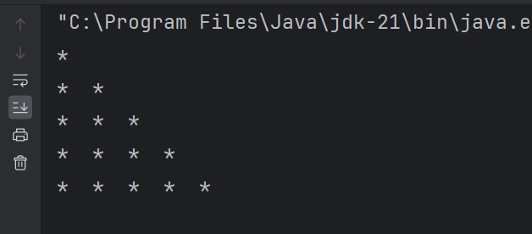
Ushtrimi 5
Shkruaj nje program ne java I cili printon nje trekendesh.

Slide 7

Ushtrimi 6
Duke nisur nga array e meposhtme shkruaj nje program I cili printon indeksin e numrit 6.

Slide 8
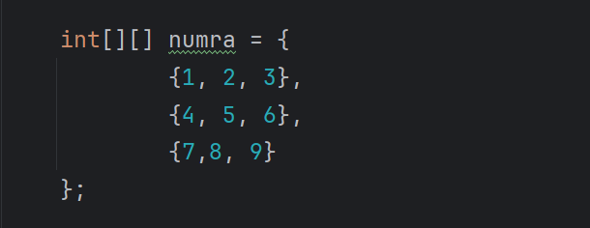
Ushtrimi 7
Duke nisur nga array e meposhtme, shkruaj nje program ne java I cili printon Shumen e secilit rresht.

Slide 9
Ushtrimi 8
Shkruaj nje metode eshteTek(int nr) e cila kthen vleren true nese numri eshte tek dhe vleren false nese numri eshte cift.

